Slide 1
255,
8. разред - Историја

Slide 2
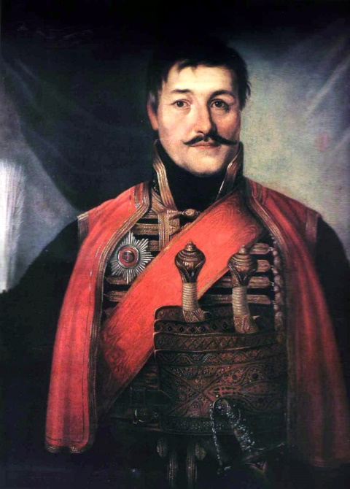
Балканско полуострво крајем 18. и почетком 19. вијека
Јужнословенски народи од средине 19. вијека до Берлинског конгреса
Утврђивање градива

Slide 3
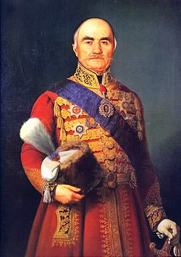
Прва владавина Милоша Обреновића (1815 – 1839.)
1. Колико је трајала прва владавина Милоша Обреновића?
1815 – 1839.
2. Шта се сматра великим Милошевим успјехом у дипломатији?
Хатишериф из 1830.
Хатишериф из 1833.
3. Наведите буне против власти Милоша Обреновића?
Ђакова (1825.) Милетина буна (1835.)
4. Наведите уставе који су донесени у вријеме владавине Милоша Обреновића?
Сретенски Устав из 1835.
Турски Устав из 1838.
5. Наведите насљеднике Милоша Обреновића?
Милан Обреновић (1839.)
Михаило Обреновић (1839 – 1842.)

Slide 4
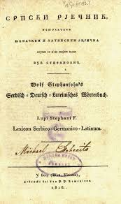
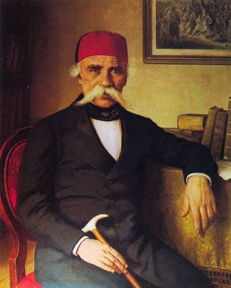
Вук Стефановић Караџић – историограф српске револуције
Један од најважнијих историографа за српску револуцију
1818. Српски рјечник
1826. Вук покреће часопис Даница
1860. Књига – Правитељствујући совјет сербски
Најупечатљивије дјело – Живот и подвизи Милоша Обреновића
Живот и обичаји српског народа

Slide 5
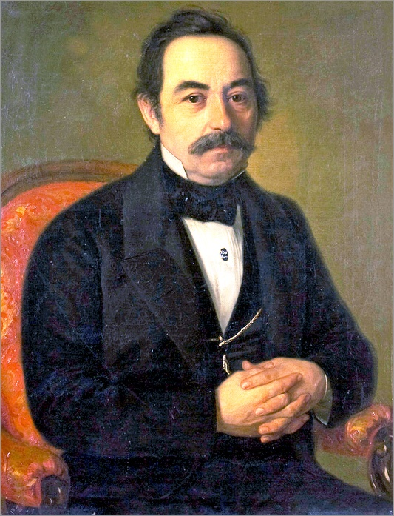
Период владавине уставобранитеља (1842 – 1858.)
1. Наведите имена вођа уставобранитеља?
Тома Вучић Перишић
Аврам Петронијевић
Илија Гарашанин
2. Династију Обреновића наслиједила је?
Династија Карађорђевића
3. Ко је аутор Грађанског Законика и које године је објављен?
Јован Хаџић (1844.)
4. Шта је Hачертаније?
Програм спољне политике Кнежевине Србије
(Илија Гарашанин)
5. Које године се завршава владавина уставобранитеља?
1858. године
Светоандрејска скупштина

Slide 6
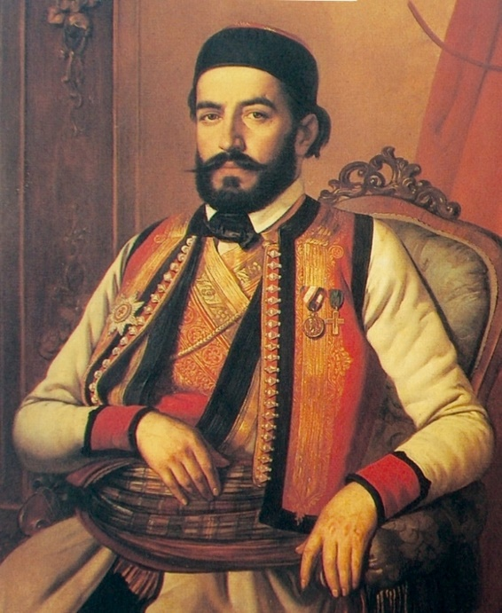
Стварање државе у Црној Гори
1. Који су били елементи аутономије Црне Горе под турском влашћу?
Није се укоријенио турски ф.с.
Ратовали су на страни Турске али унутрар граница Црне Горе
Порез од сваке куће -филурија
2. Колико је трајала владавина династије Петровића у овом периоду?
1697 – 1851. године
3. Које су побједе црногорци издејствовали 1796. године?
Побједе на Мартинићима и Крусима
4. Које године је дошла до изражаја стварна самосталност Црне Горе?
1841. Када је извршено разграничење са Аустријом без учешћа Турске
ПЕТАР II ПЕТРОВИЋ ЊЕГОШ
1830 – 1851. године владао је Црном Гором
1847. године објављен Горски вијенац

Slide 7
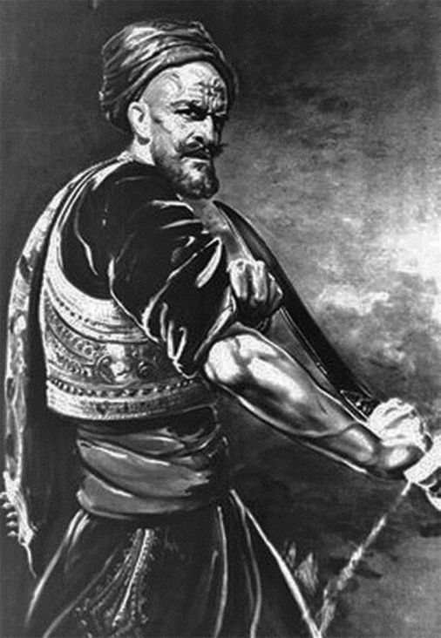
Босна и Херцеговина крајем 18. и почетком 19. вијека
1. Шта је читлучење?
Одузимање тимарских посједа и њихово претварање у приватно власништво.
2. Наведите буне подигнуте против турскске власти?
Буна у Дробњацима (1805.)
Јанчићева буна (1809.)
Поп Јовичина буна (1834.)
3. Наведите најзначајнију побуну босанског племства против Порте?
1831. Хусеин ага капетан Градачца
4. Које године је формиран Херцеговачки пашалук?
1833 – 1851. године
Босанско племство (беговат)
Бегови
Аге

Slide 8
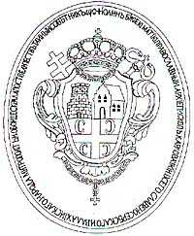
Јужнословенски народи у Хазбушкој монархији крајем 18. и у првој половини 19. вијека
Аустроугарска нагодба 1867. година
1868. Угарско – хрватска нагодба
1826. основана Матица српска у Пешти – Нови Сад 1864.
1881. године престаје да постоји војна крајина као војна цјелина
Политичка аутономија – Црквено школска аутономија
1713. основана Карловачка митрополија – спречавање унијаћења

Slide 9
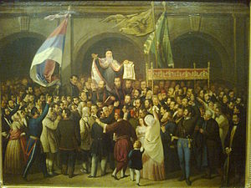
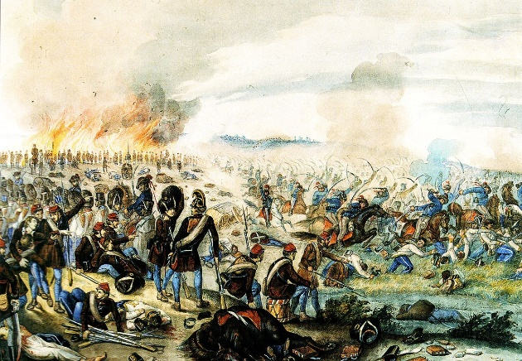
Револуција 1848 – 1849. у Хазбушкој монархији
1848. Март – устанак у Бечу и Пешти
1848. Април – Срби траже признање српске народности и језика
Мајска скупштина у Сремским Карловцима – затражено оснивање Српске Војводине
1849. Проглашење Мађарске републике у априлу
Слом револуције у Мађарској у августу 1849. године

Slide 10
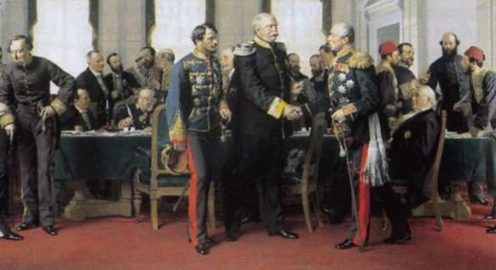
Босна и Херцеговина од средине 19. вијека до Берлинског конгреса
1850 – 1851. Омер паша Латас у крви је угушио побуне босанских бегова
Укинут је спахијски систем – спроведена регрутација за низамску војску
Вилајетски закон 1865. – реформисана је државна управа по угледу на европске државе
Устанци српског становништва у Херцеговини, Крајини, Посавини и Подрињу
Лука Вукајловић, Мићо Љубибратић, Петар Петровић Пеција и Голуб Бабић
Велика источна криза од 1875. до 1878. године
Берлински конгрес 1878. година – Босна и Херцеговина остала у саставу Османлијског царства али управу у БиХ имала је Аустроугарска

Slide 11
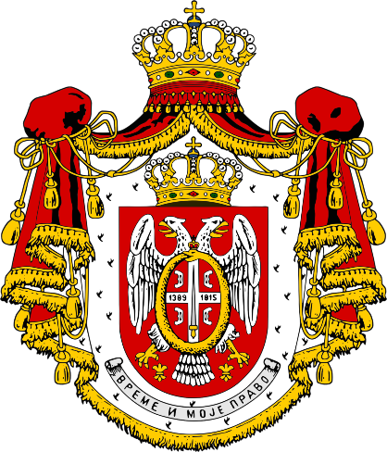
Србија од 1858 – 1878. године
1858 – 1860. Друга владавина Милоша Обреновића
1860 – 1868. Друга владавина Михаила Обреновића
1868 – 1889. Владавина Милана Обреновића
1869. Намјеснички Устав
1862. Убиство српског дјечака на Чукур чесми
1861. Велика народна скупштина
Велика Источна криза 1875 – 1878.; Берлински конгрес 1878. године
1862. Ужице и Сокол
1867. Шабац, Смедерево, Београд и Кладово
1878. Нишки, Пиротски, Топлички и Врањски округ

Slide 12
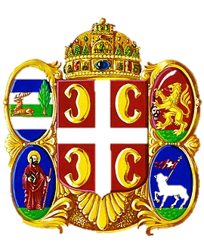
ХВАЛА НА ПАЖЊИ!
Бојан Раковић, професор историје

